Slide 1
Elektr togınıń quwatlılıǵı

Slide 2
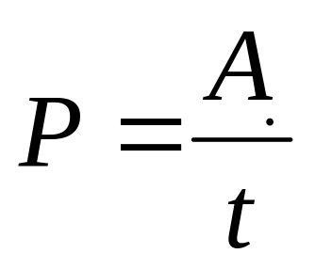

Elektr togınıń quwatlılıǵı
U•I•t
Р =
t
Р = U•I
XBS da quwatlılıq birligi: Vatt
1 W = 1 V•1 А
1 kW = 1000 W

Slide 3
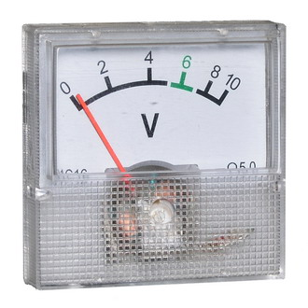
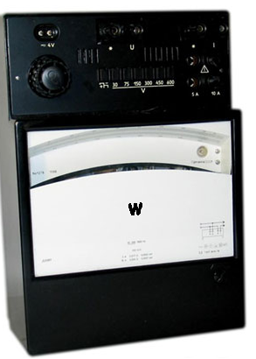
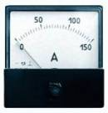
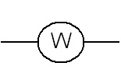
Quwatlılıqtı ólshew ásbapları:
ваттметр
Vol'tmetr
Ampermetr

Slide 4

Ámeliyatda paydalanılıwshı
jumıs birlikleri
.
1 J = 1 W∙s
1 W•s = 3600 J
1 kW•s = 1000 W•s = 3 600 000 J

Slide 5
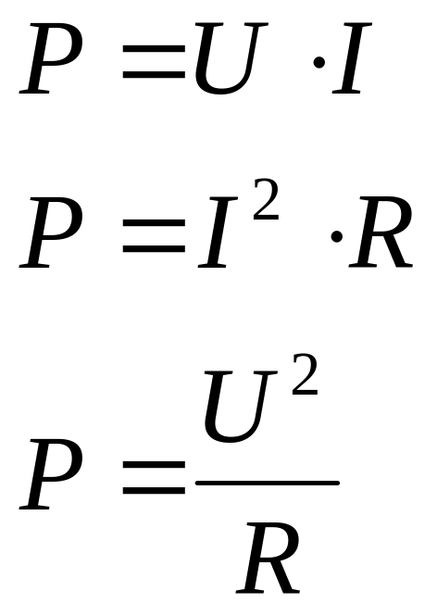
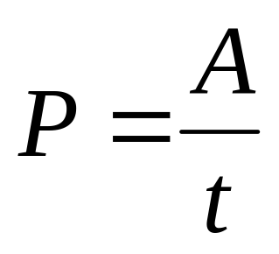
Elektr togınıń quwatlılıǵı

Slide 6
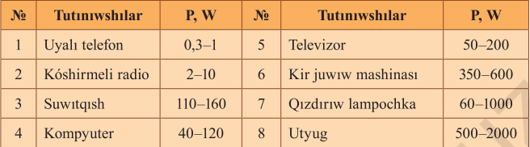

Slide 7
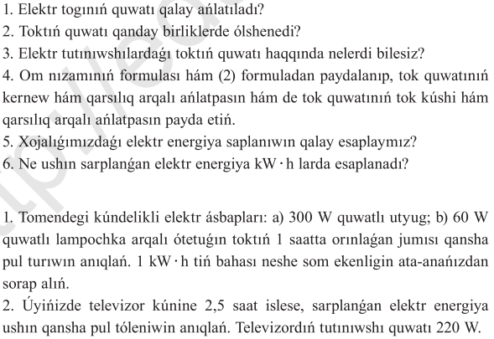

Slide 8
Dıqqatlarıńız ushın raxmet!

